Slide 1

DSP Q4
Overføringsfunktion, differensligning, pol/nulpunkt, stabilitet og realisationsstrukturer

Slide 2
Outline
Overførings function og stabilitet
Difference ligning
Pol/nulpunkter
Direct form, structure
Indragelse af OPG regning

Slide 3
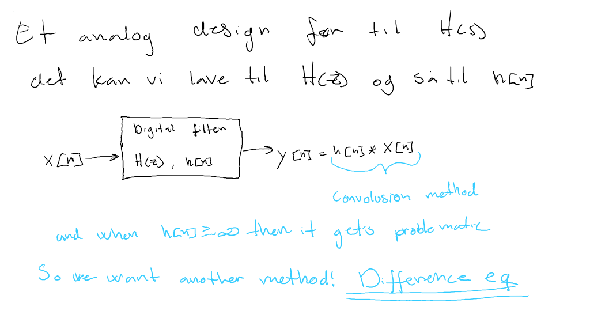

Slide 4
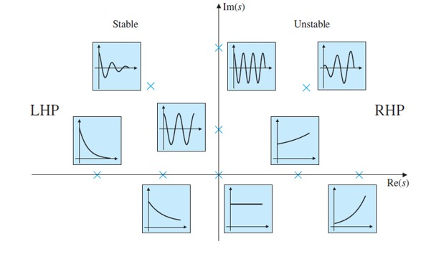

Slide 5
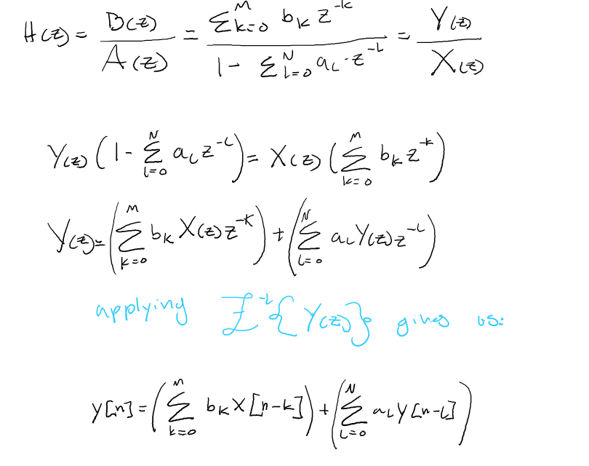

Slide 6
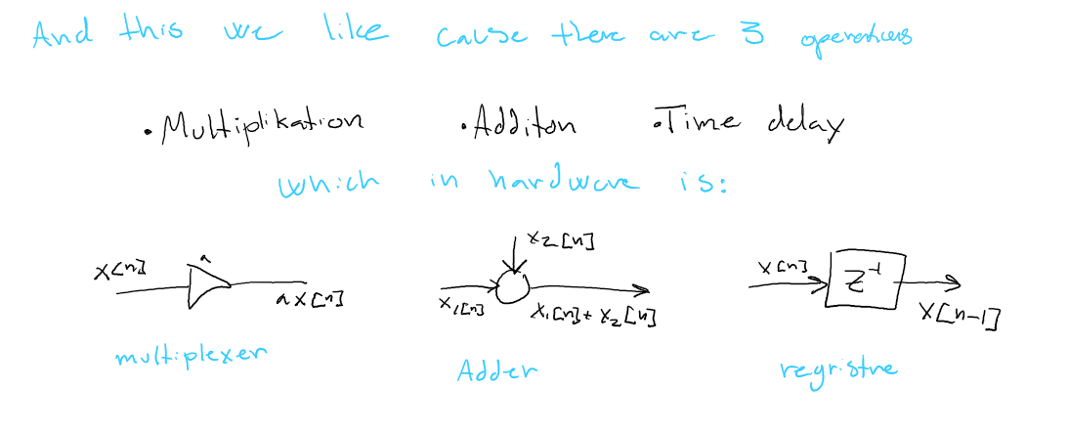

Slide 7
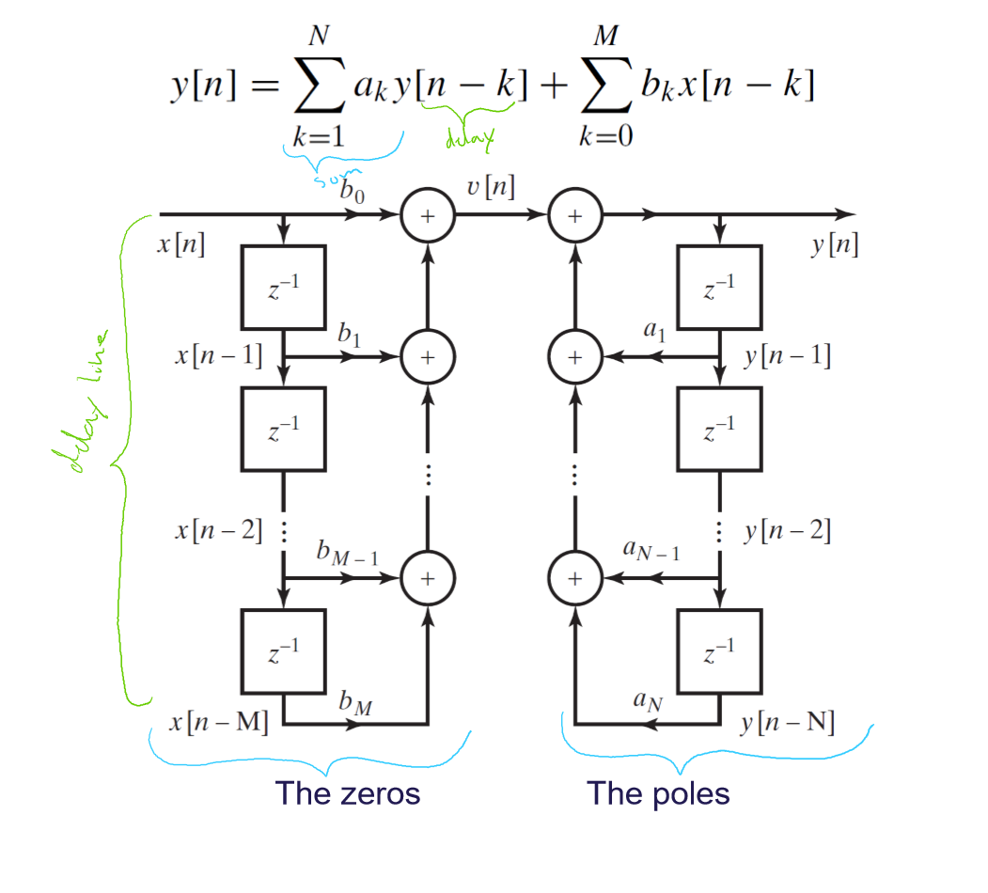
Men findes der en måde hvor på vi kan formindske antalet af komponenter?
Gå fra DF1 til DF2

Slide 8
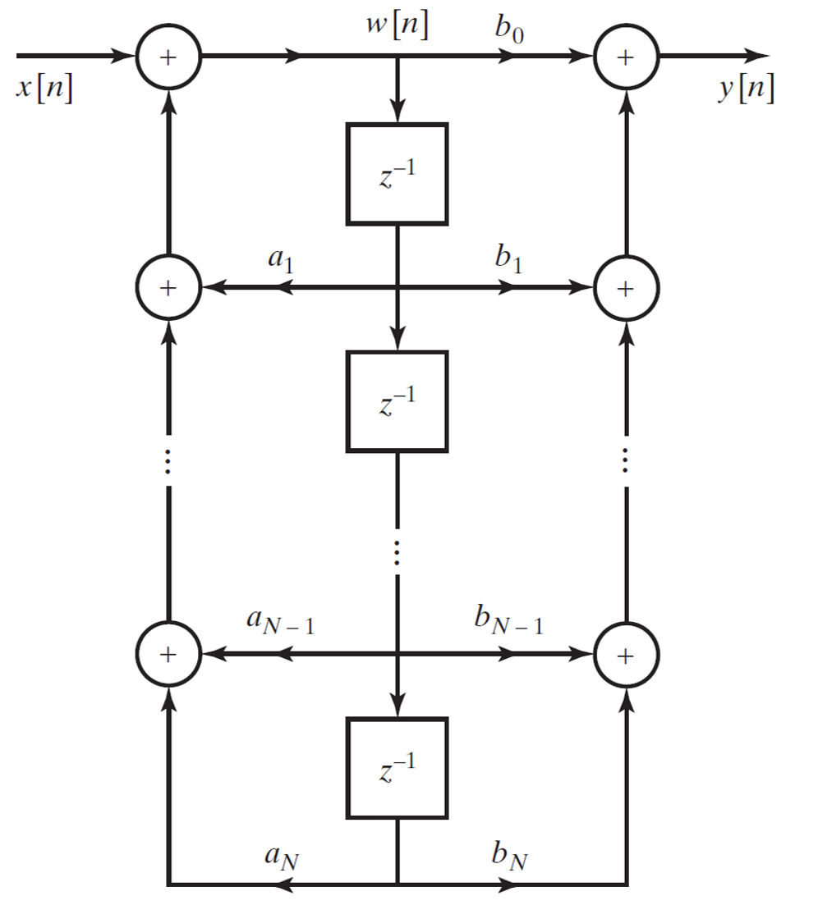
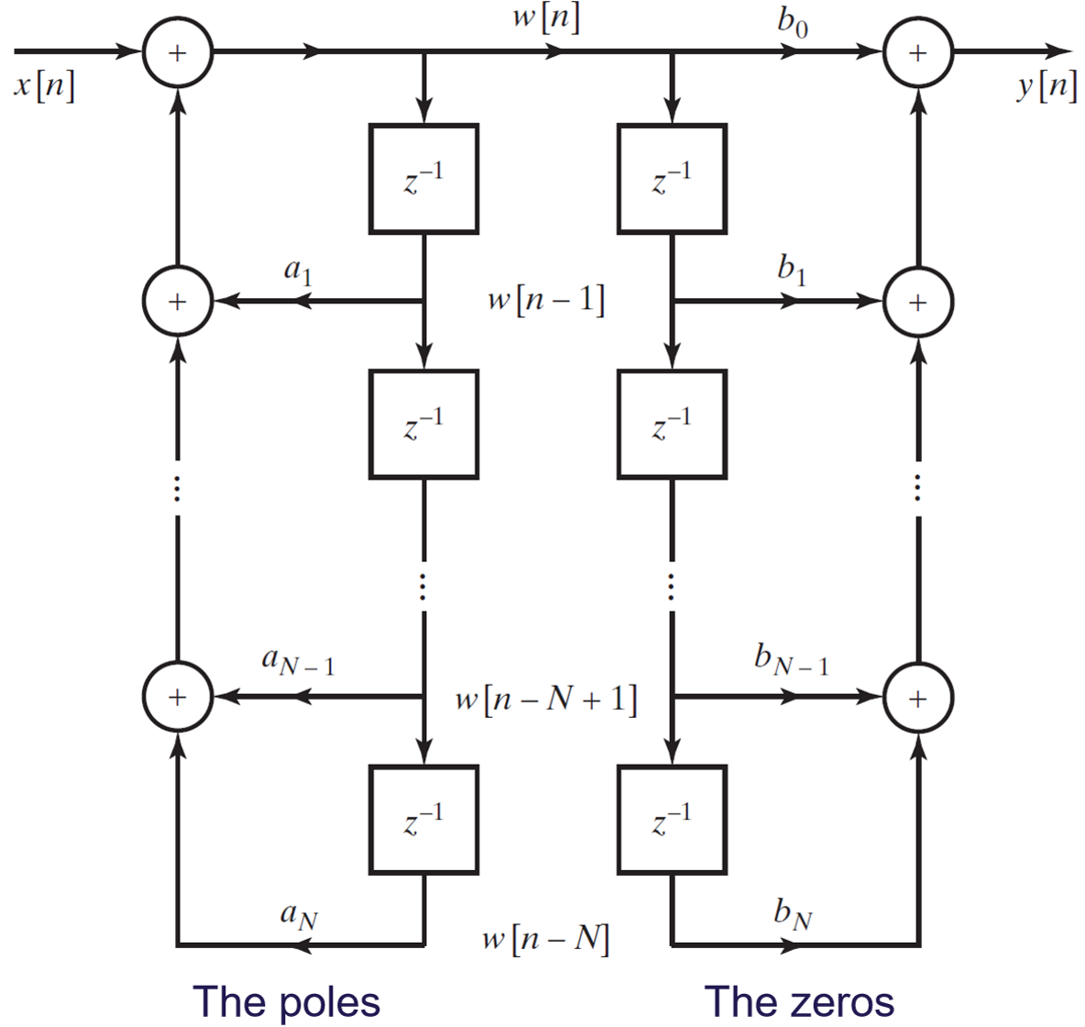

Slide 9
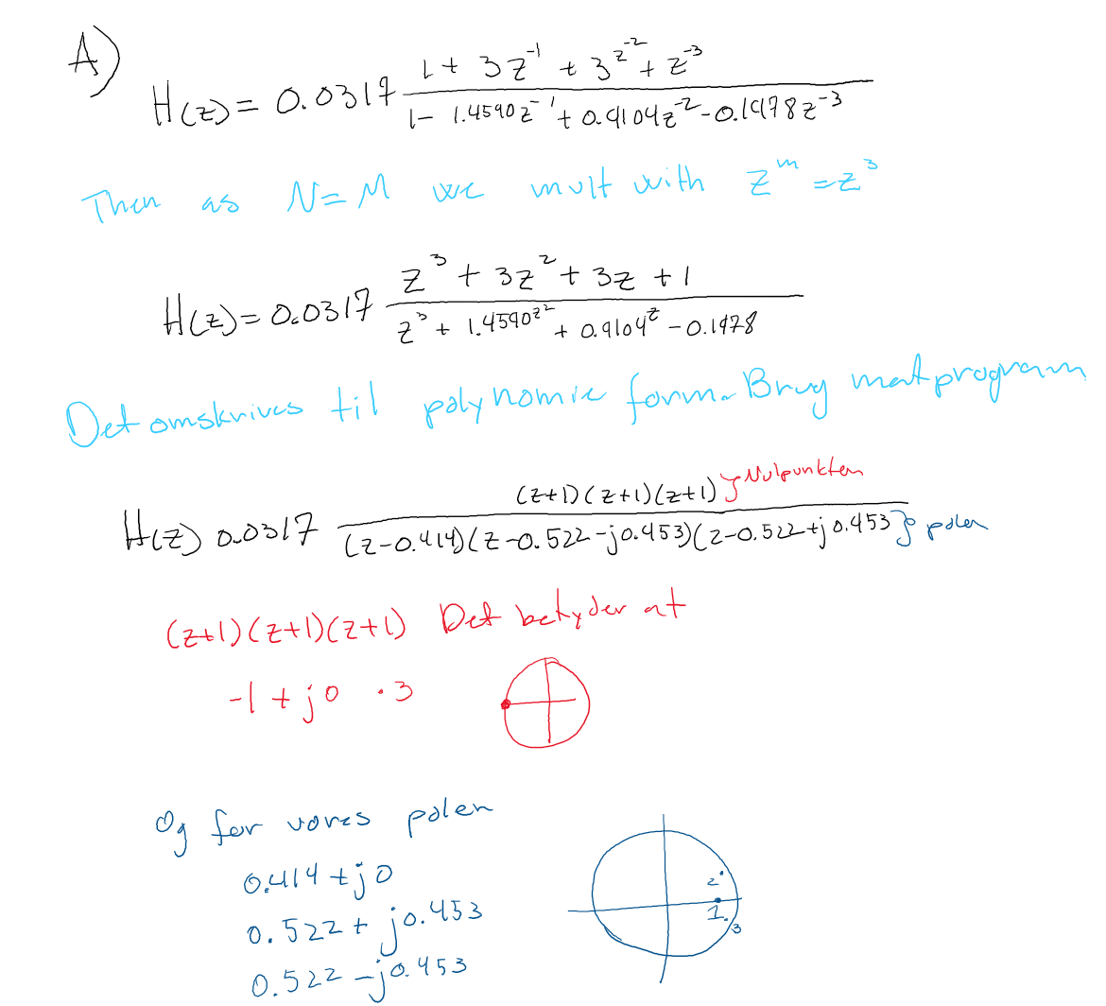

Slide 10
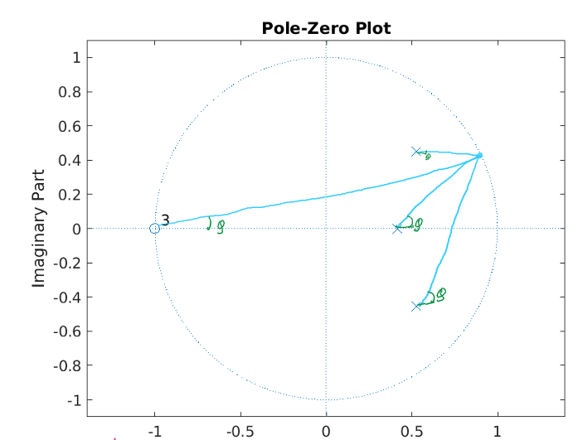

Slide 11
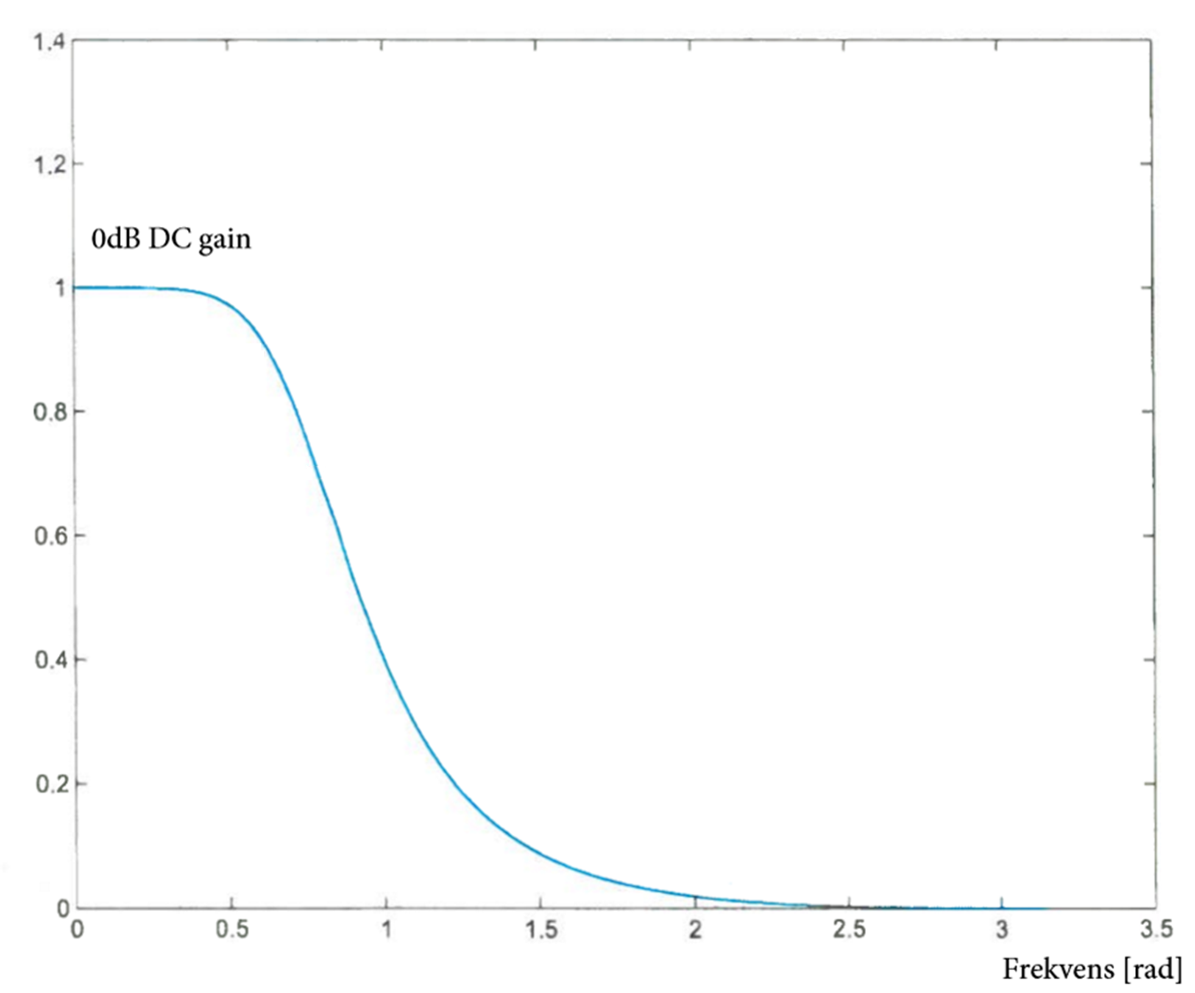

Slide 12
